Slide 1
Características físicas y funcionales para la selección de talentos de ciclistas de ruta del Carchi
Trabajo de Titulación Previo a la Obtención del Título de Magister en Entrenamiento Deportivo
Autor: Fabián Alexander, Rosero Yamá
Tutora: MSc. Sandoval, Lorena
SANGOLQUÌ-ECUADOR

Slide 2
ESTRUCTURA DE LA PRESENTACIÓN
PROBLEMA DE INVESTIGACIÓN
OBJETIVOS
GENERAL-ESPECÍFICOS
JUSTIFICACIÓN, IMPORTANCIA Y ALCANCE DEL PROYECTO
HIPÓTESIS
VARIABLES: DEPENDIENTE-INDEPENDIENTE
MARCO TEÓRICO
METODOLOGÍA DE INVESTIGACIÓN
RESULTADOS
CONCLUSIONES Y RECOMEDACIONES

Slide 3
El problema de investigación
El Ciclismo Ecuatoriano, es uno de los deportes mas representativos del País
Importantes resultados en las principales pruebas de ruta del mundo.
La federación deportiva del Carchi para seleccionar los ciclistas organizan competencias selectivas.
Se escogen los deportistas por resultados deportivos
Situación geográfica del Carchi tiene la frontera con Nariño-Colombia
Nivel técnico de las competencias de Colombia es calificado como las mejores de Sudamérica.

Slide 4
La selección de los ciclistas se realiza según los resultados deportivos.
No existe un sistema selectivo.
Programas de educación física escolar no se encuentran articulados.
Talentos deportivos se encuentran únicamente en las provincias denominadas grandes.
No se evidencian documentos científicos al alcance de esta presente investigación.
En Carchi no se conocen las características de los ciclistas.
Pregunta
¿Cómo contribuir a mejorar los criterios de selección de los ciclistas de ruta del Carchi?

Slide 5
OBJETIVO GENERAL
Determinar las características físicas y funcionales de los ciclistas de ruta del Carchi-Ecuador, que contribuyan al mejoramiento de los criterios de selección.
Indagar a los entrenadores los criterios actuales para la selección de los ciclistas de ruta del Carchi.
Investigar los fundamentos teóricos y metodológicos que sustentan la selección de los ciclistas de ruta.
OBJETIVOS ESPECIFICOS
Comparar las características físicas y funcionales que intervienen en el rendimiento de los ciclistas de ruta del Carchi con niveles internacionales.
Valorar la viabilidad de las características de los ciclistas Carchenses que intervienen en el rendimiento.

Slide 6
Justificación, importancia y alcance del proyecto
Información actualizada desde el punto de vista teórico- metodológico y pedagógico.
Desarrollo de las habilidades motrices deportivas y capacidades físicas.
Hace referencia a los fundamentos filosóficos, psicológicos y sociológicos de la investigación
El trabajo del entrenador debe ser amplio, variado y general
El valor del trabajo avala la aplicación de métodos científicos en todo el proceso de investigación.
La necesidad de un trabajo integral.
Se aprecia el valor del enfoque general
Amplio desarrollo de las diversas tendencias para la práctica del ciclismo.

Slide 7

HIPÓTESIS
El desarrollo de la selección de las características físicas y funcionales influye positivamente en la selección de talentos de los ciclistas de ruta de la categoría juvenil de la provincia del Carchi.
VARIABLES
VARIABLE
DEPENDIENTE
VARIABLE INDEPENDIENTE
Características físicas y funcionales.
Selección de talentos.

Slide 8
MARCO TEÓRICO
El somatotipo
La potencia en el ciclismo
La velocidad en el ciclismo de ruta
El Índice de Masa Corporal (IMC)
Selección de Talentos
La resistencia en el ciclismo
La fuerza en el ciclismo
Vo2 max

Slide 9
METODOLOGÍA DE LA INVESTIGACIÓN
Diseño de la investigación
Población y muestra
Descripción del sitio de trabajo
Descriptiva, exploratoria y comparativa.
15 ciclistas de sexo masculino y 10 entrenadores.
Federación Deportiva del Carchi.
Categoría | No. de participantes | Edad (años) | Años de experiencia
Cadetes | 8 | 15 – 16 | 2 y 3
Juveniles | 7 | 17 – 18 | 4 y 5
Entrenadores | 10 | 35 -60 | 5-10
Tabla 7
Caracterización de la muestra
Fuente: Rosero Fabián (2021)

Slide 10
Métodos de la investigación
De orientación Teórica
Histórico-lógico
Método comparativo
De orientación Empírica
Observación
Análisis-síntesis
Inductivo-deductivo
Análisis de documentos

Slide 11
TÉCNICAS E INSTRUMENTOS
Encuesta
Ficha de observación
Para alcanzar el nivel de conocimientos de los entrenadores se aplicó una encuesta a los mismos, para conocer sus ideas y metodología sobre los aspectos físicos y funcionales para la selección de talentos deportivos en el ciclismo de la provincia.
La observación fue aplicada en la investigación de una manera científica, para recopilar información importante en cuanto a un aspecto psicológico como es la motivación de los ciclistas para el proceso de entrenamiento, además de la indumentaria adecuada para practicar este deporte.

Slide 12
Antropometría
Se realizó las respectivas mediciones a las categorías cadetes y juveniles de ciclistas de la provincia del Carchi en sus lugares de entrenamiento, dichas medidas fueron talla y peso.
Test
. Los test que se aplicaron fueron:
Test de Storer,
200 y 500 metros velocidad,
abdominales en 30 segundos,
y test de flexibilidad.

Slide 13
RESULTADOS

Slide 14
Análisis estadístico de la investigación
Encuesta entrenadores de ciclismo de la Federación Deportiva Del Carchi
¿Tiene conocimiento de las características físicas y funcionales para la selección de talentos?
¿Qué nivel de conocimiento tiene acerca de búsqueda y selección de talentos?
Estas respuestas reflejan que las características físicas y funcionales no tienen importancia en los entrenadores de ciclismo de la Federación Deportiva del Carchi.
Cabe resaltar que saber estos aspectos fundamentales del entrenamiento deportivo se los debe de adquirir con fundamentación científica para poderlo aplicar en los ciclistas de la provincia.

Slide 15
Análisis estadístico de la investigación
Encuesta entrenadores de ciclismo de la Federación Deportiva Del Carchi
¿Qué nivel de conocimiento tiene sobre las características funcionales de los ciclistas?
¿Los entrenadores a qué edad deberían seleccionar un talento deportivo en el ciclismo?
Por lo tanto no tendrán un seguimiento ni un rendimiento progresivo y adecuado, estos son los parámetros para la búsqueda y selección de talentos, que los entrenadores deben tener conocimiento científico.
Evidenciando así con esta pregunta de investigación que los entrenadores de ciclismo seleccionan talentos deportivos en distintas edades de una manera empírica.

Slide 16
Pruebas Antropométricas
IMC
Índice de masa Corporal
NIVEL DE PESO | IMC
Bajo peso | < 18,5
Normal | 18,5 – 24,9
Sobre peso | 25,0 – 29,9
Obesidad | 30 +
Fuente: Organización Mundial de la salud

Slide 17
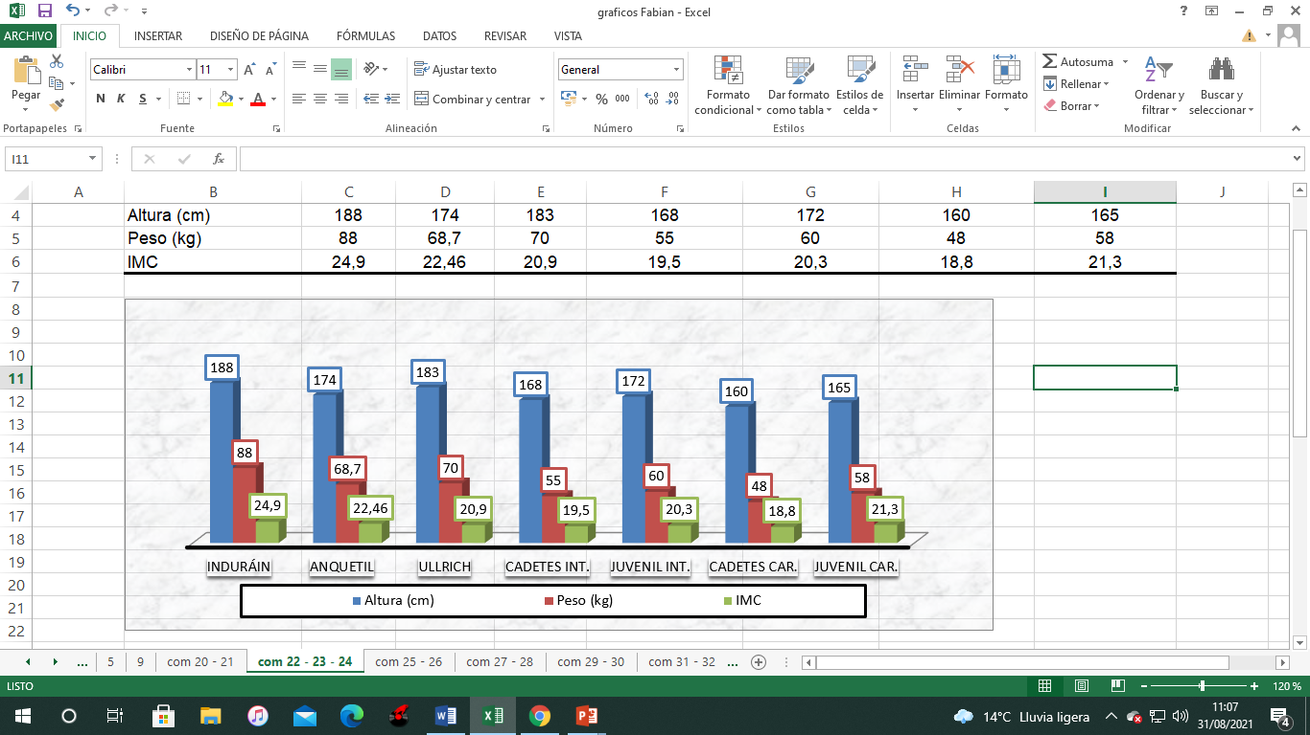
Características físicas de ciclistas élite
Características físicas de ciclistas cadetes y juveniles a nivel internacional.
Características físicas de ciclistas cadetes y juveniles de la provincia del Carchi.
La característica física de los ciclistas cadetes y juveniles pertenecientes a la Federación Deportiva del Carchi se asemejan a los valores para detectar talentos deportivos en la categoría cadetes en comparación a nivel internacional el IMC se asemeja en un 96% y en la categoría juvenil el 95 %, como se muestra en el grafico, esta comparación demuestra que las características físicas en su mayoría son similares.
Fuente: Mariño, Ortega y Guerrero (2008). ciclistas cadetes y juveniles a nivel internacional

Slide 18
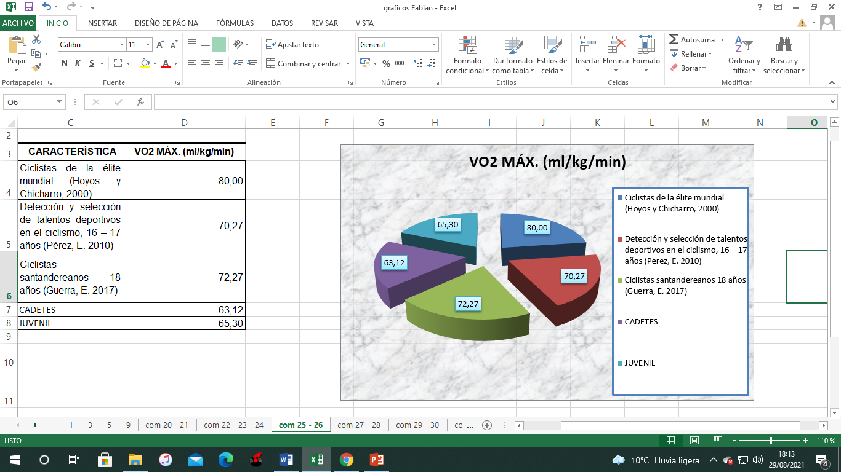
Resultados de los test
Test Vo2 max
Investigaciones | Cadetes | Juveniles
Detección y selección de talentos deportivos en el ciclismo, 16 – 17 años (Pérez, E. 2010) | 89.82% | 92,92%
Ciclistas santandereanos 18 años (Guerra, E. 2017) | 87,33% | 90,35%

Slide 19
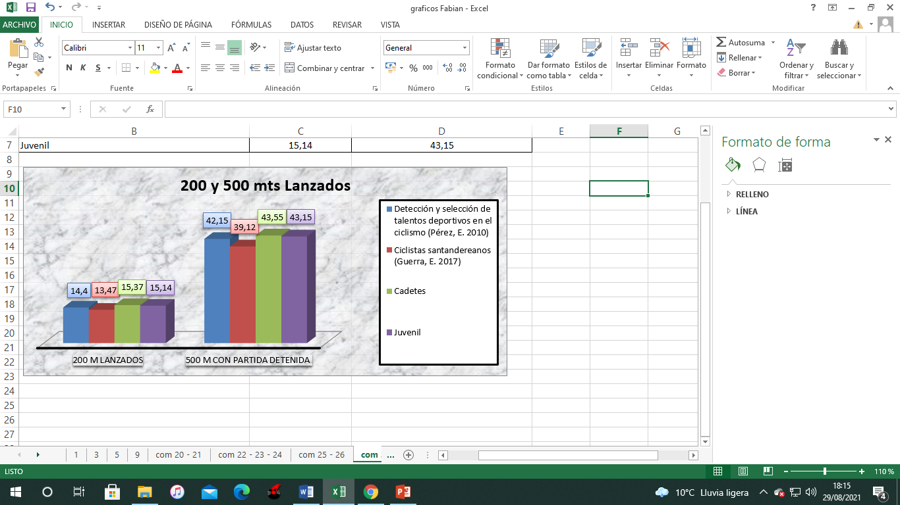
Test 200 metros lanzados y 500 metros con partida detenida
 | 200 mts |  | 500 mts
Investigaciones | Cadetes | Juveniles | Cadetes | Juveniles
Detección y selección de talentos deportivos en el ciclismo, 16 – 17 años (Pérez, E. 2010) | 93,68% | 95,11% | 96,78% | 97,68%
Ciclistas santandereanos 18 años (Guerra, E. 2017) | 87.63% | 88,96% | 89,82% | 90,66%

Slide 20
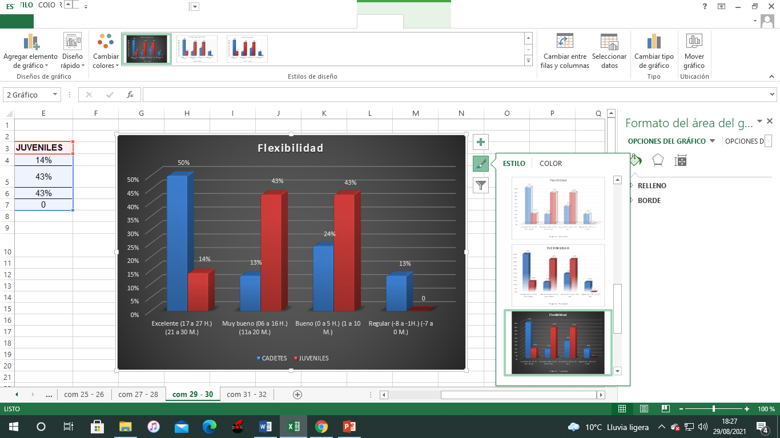
Test de Wells
Flexibilidad
CONDICIÓN | Cm | CADETES | JUVENILES
Excelente | 17 a 27 | 4 | 1
Muy bueno | 6 a 16 | 1 | 3
Bueno | 0 a 5 | 2 | 3
Regular | -8 a -1 | 1 | 0

Slide 21
Abdominales en 30 segundos
Condición | Cadetes | Juveniles
Excelente | 1 | 1
Muy bueno | 4 | 4
Bueno | 3 | 2
Regular | 0 | 0
 | CADETES JUVENILES
CONDICIÓN | REPETICIONES | REPETICIONES
Excelente | 41-45 | 41-47
Muy bueno | 37-41 | 35-41
Bueno | 32-37 | 29-35
Regular | 27-32 | 23-29

Slide 22
CONCLUSIONES
Se indago a los entrenadores los fundamentos teóricos y metodológicos que sustentan las características físicas y funcionales que deben poseer los ciclistas carchenses que se constituyen, esencialmente, a partir de la caracterización del ciclismo de ruta, de los referentes y sustentos teóricos metodológicos acerca de los criterios actuales para la selección de talentos deportivos.
Se investigó los fundamentos teóricos y metodológicos que sustentan la selección de talentos deportivos con pruebas físicas, funcionales y antropométricas utilizadas en el ciclismo para la selección, y de los registros de los mejores ciclistas de ruta del mundo, lo que permitió definir las características del modelo del estudio.

Slide 23
CONCLUSIONES
Se comparó las características físicas y funcionales que intervienen en el rendimiento de los ciclistas de ruta del Carchi para llegar a ser deportistas élite, sin embargo, en los aspectos físicos existen deficiencias que los separan de los mejores ciclistas del mundo, esto confirma la necesidad de complementar los criterios de selección basados en chequeos con la determinación de las características físicas y funcionales modelo, que contribuyan, entre otros, a que los ciclistas de ruta aspiren a altos resultados deportivos.
Se valoró las características modelo propuestas que se ajustan al contexto donde se realiza la investigación, siendo de gran beneficio para corregir el presente escogimiento de los ciclistas de ruta Carchense, y la valoración realizada evidencia su aplicación viable y favorable para la muestra evaluada.

Slide 24
RECOMENDACIONES
Se recomienda a los entrenadores tomar en cuenta las características físicas y funcionales para detectar la selección de talentos deportivos en los ciclistas de ruta del Carchi, además continuar ampliando y profundizando los estudios de las características modelo con la correspondiente aplicación práctica en la Federación Deportiva del Carchi.
Como recomendación para los entrenadores, deben superarse con cursos de búsqueda y selección de talentos deportivos para la aplicación de aspectos fundamentales como los procesos para determinar un talento, además de adecuar la planificación de acuerdo a las características individuales de cada ciclista.

Slide 25
RECOMENDACIONES
De acuerdo a las deducciones alcanzadas en el presente trabajo de investigación, se confía a los entrenadores de ciclismo Incluir en estudios anteriores el perfil psicológico y las mediciones de hemoglobina y el valor hematocrito con la finalidad de complementar las características modelo propuestas.
Realizar un proyecto de implementación a mediano plazo para evaluar el comportamiento de las características modelo establecidas en la selección de ciclistas de ruta en la Federación Deportiva del Carchi.

Slide 26
Muchas
Gracias

